Slide 1
電腦視覺原理及應用簡介
Lab4
Skin Color Detection

Slide 2
介紹
在圖片中尋找人臉、四肢的應用中，skin color detection可用來做預處理，找出可能含有人的圖片
過程中會將圖片pixel轉換到合適的color space
Ex: RGB、HSL、YCrCb…
在color space中找到合適的範圍，以此過濾出圖片中含有skin color 的pixel
過濾完圖片後，通常會使用morphology來減少雜訊
Ex: erotion、dilation

Slide 3
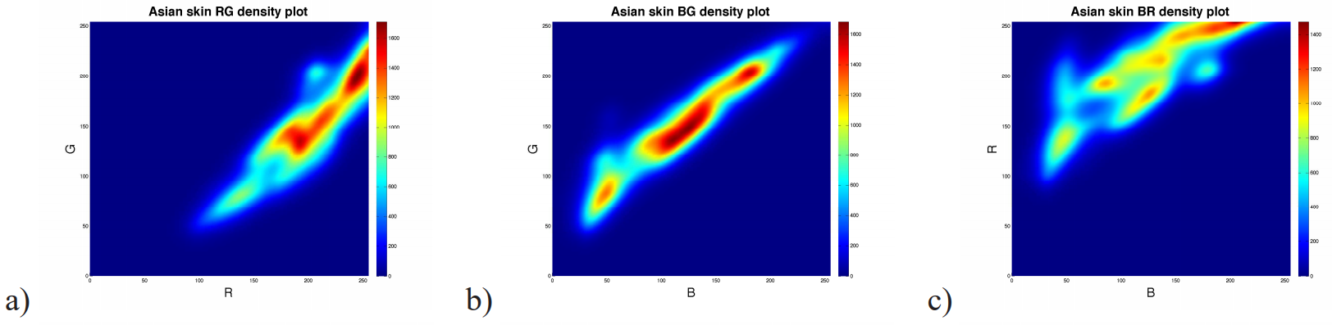
Color Space
RGB
R>95, G>40, B>20, R>G, R>B,|R-G|>15, Max(R, G, B)-Min(R, G, B)>15

Slide 4
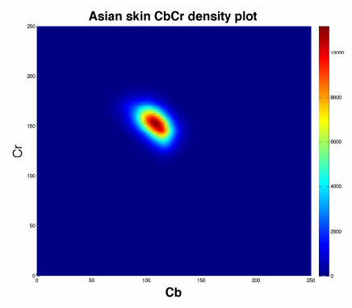
Color Space (Cont.)
YCrCb
177>=Cr>=133, 122>=Cb>=98

Slide 5
流程
讀取影片
cv2.VideoCapture(“videoName”)->cap
使用高斯模糊
cv2.GaussianBlur(image, ksize, sigmaX)->dst
ksize是Gaussian kernel size，width、heigh要為奇數，例: (3, 3) or (5, 5) or (3, 5) or 自己調整
sigmaX是Gaussian kernel standard deviation，可設成2
將color space從BGR轉換至YCrCb
cv2.cvtColor(image, cv2.COLOR_BGR2YCR_CB)->dst
根據圖片的Cr、Cb產生出對應的mask
參考範圍: 177 >= Cr >= 133, 122 >= Cb >= 98

Slide 6
流程 (Cont.)
對mask使用opening(erotion->dilation)去除部分雜訊
cv2.erode(src, structuringElement)->dst
cv2.dilate(src, structuringElement)->dst
注意mask的型態為bool，而src的型態需為unsigned int，要做型態轉換
mask.astype(np.uint8)
structuringElement 範例: np.ones((9, 9)).astype(np.uint8)
在mask中取得skin color pixels的輪廓
cv2.findContours(src, mode, method) ->contours, hierarchy
注意src的型態需為unsigned int，而mask為bool，要做型態轉換
mode可使用cv2.RETR_EXTERNAL
method可使用cv2.CHAIN_APPROX_SIMPLE
畫出輪廓
cv2.drawContours(image, contours, contourIndex, color, thickness)
contourIndex可設成-1, 代表畫出所有輪廓; color可設成(0, 255, 0); thickness可設成1
顯示結果

Slide 7
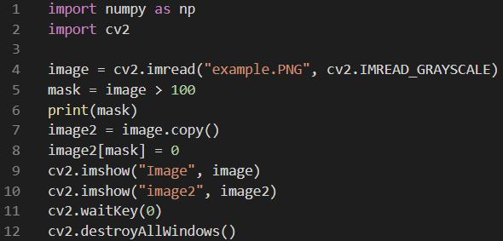

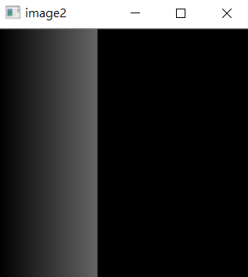
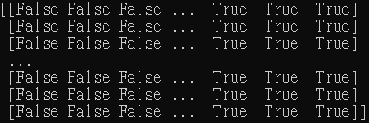
Mask範例

Slide 8
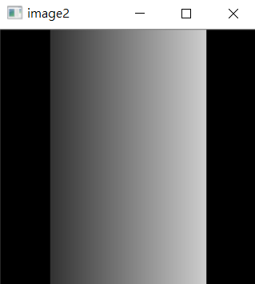
Mask多個條件
多個條件要用 bitwise and (&) 跟 bitwise or (|)
不能使用 and (&&) 跟 or (||)
Ex:
mask = (image < 50) | (image > 205)
mask = (image < 50) or (image > 205)

Slide 9
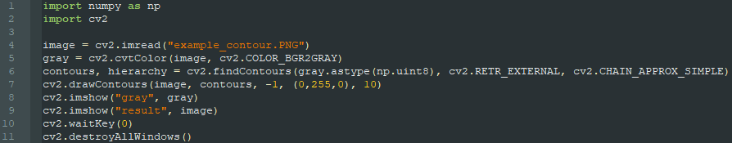


Contour範例

Slide 10
作業需求
讀取給定的影片(Lab4.mp4)
將影片中非skin color的pixel設為0
畫出skin color region的輪廓
持續按任意鍵(除了q)播放影片
按q結束影片

Slide 11
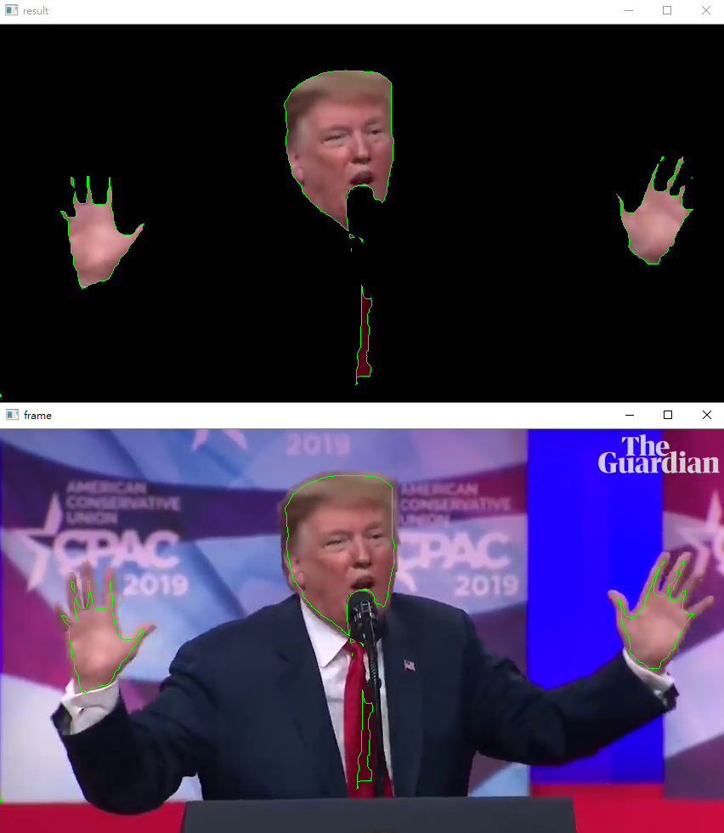
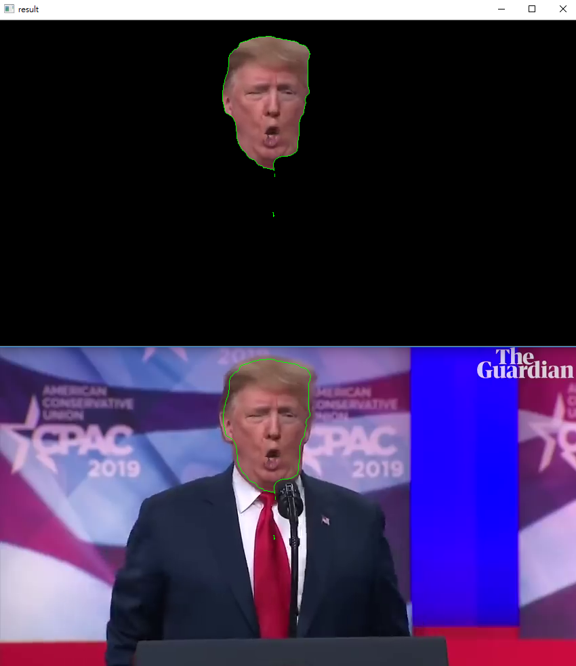
Demo

Slide 12
參考資料
GaussianBlur: https://docs.opencv.org/2.4/modules/imgproc/doc/filtering.html?highlight=cv2.gaussianblur#cv2.GaussianBlur
erode: https://docs.opencv.org/2.4/modules/imgproc/doc/filtering.html?highlight=erode#cv2.erode
findContours & drawContours: https://docs.opencv.org/2.4/modules/imgproc/doc/structural_analysis_and_shape_descriptors.html?highlight=cv2.findcontours#cv2.findContours

